Slide 1
Es duftet herrlich aus der Küche, das Essen kann serviert werden. Also kurzerhand Fleisch und Beilagen auf den Teller bringen, noch schnell ein Petersilienblatt abzupfen und in die Mitte legen. Aber so richtig schön sieht das Gericht nicht aus.
Nach stundenlangem Schnippeln, Waschen und Brutzeln ist das leckere Essen endlich fertig. Doch auf dem Teller angerichtet, sieht es völlig unspektakulär aus. Mit diesen Tricks lässt sich das ändern.
13 goldene Regeln
für das Anrichten

Slide 2
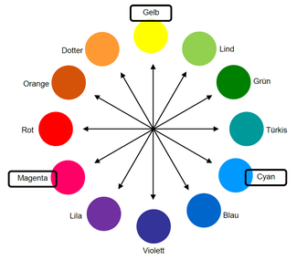
Regel 1: Die richtigen Zutaten aussuchen
Ronja Pfuhl, Autorin von „#Foodporn Basics“, empfiehlt schon beim Einkaufen auf frische Lebensmittel zu achten. Welke Salatblätter oder verschrumpelte Heidelbeeren ließen sich nicht mehr schön in Szene setzen. Außerdem sollten die unterschiedlichen Lebensmittel farblich gut zusammenpassen. „In Kontrasten denken“, rät Anke Noack, Autorin von „Der perfekte Teller“. „Komplementärfarben wie zum Beispiel rot und grün harmonieren gut zusammen“, sagt Pfuhl.
Wichtig!
=> frische und unterschiedliche Lebensmittel einkaufen
=> in Kontrasten planen, Komplementärfarben

Slide 3
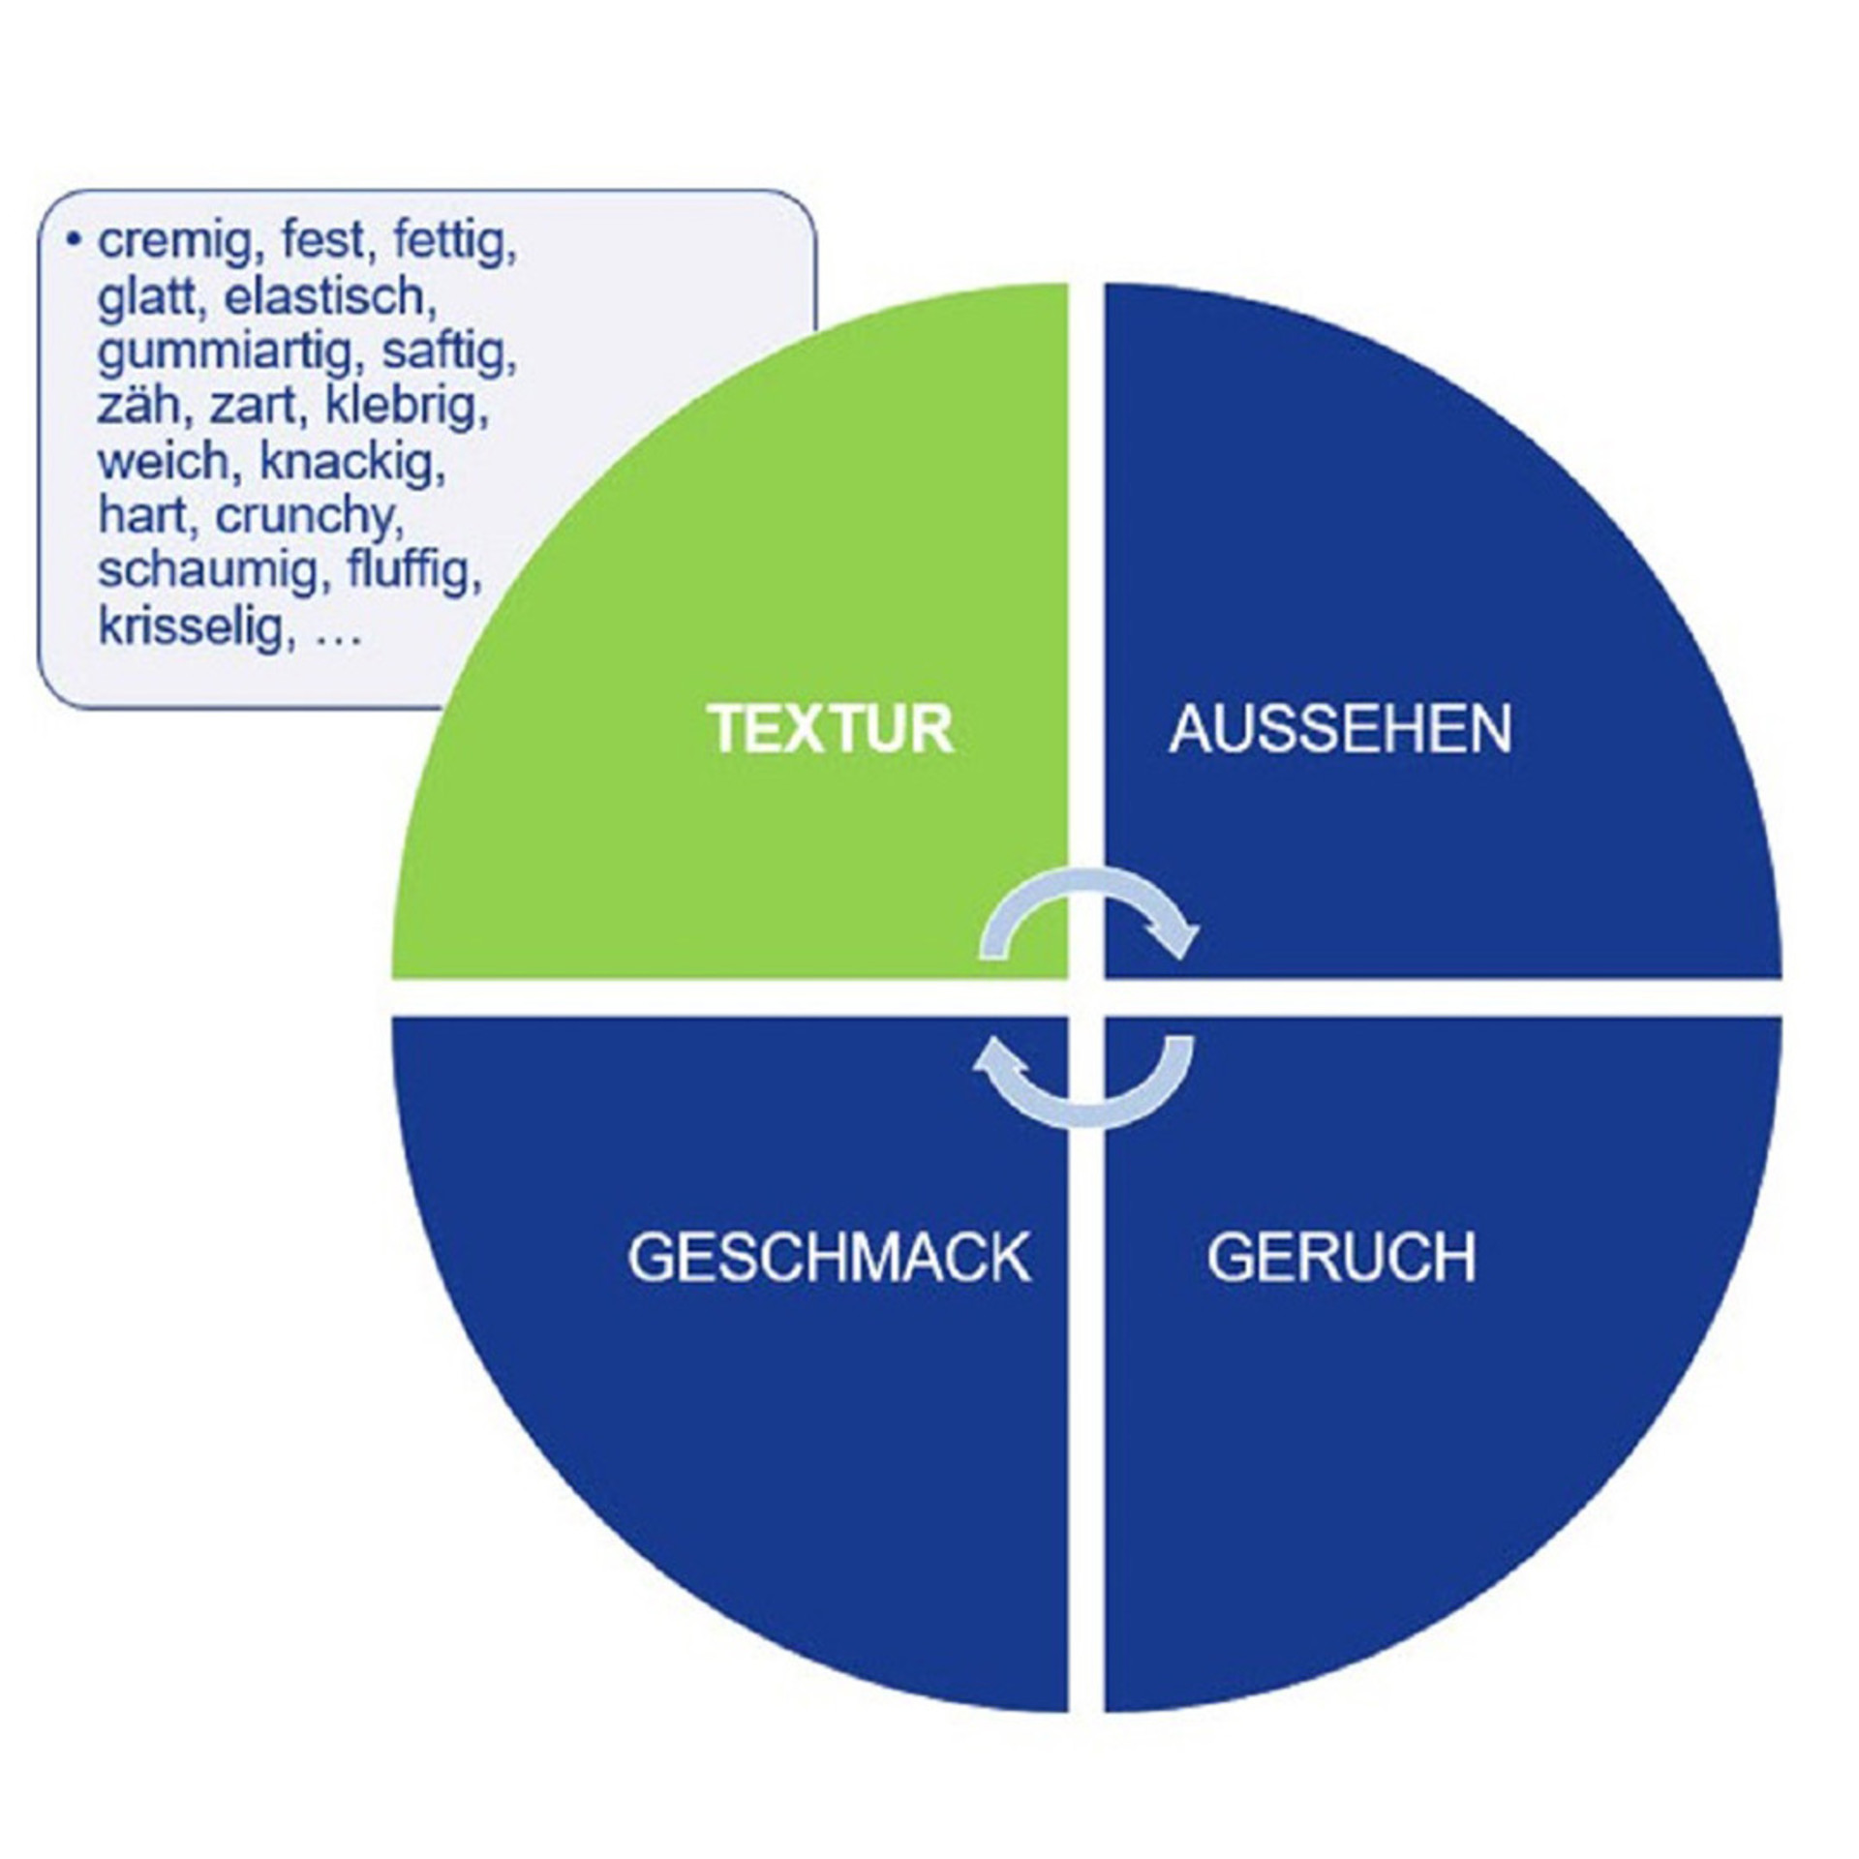
Regel 2: Unterschiedliche Texturen wählen
Knackig und cremig: „Ein Gericht sollte verschiedene Texturen miteinander kombinieren. Wenn man zum Beispiel in eine cremige Brokkolisuppe ein paar bissfest gegarte Brokkoliröschen streut, wird diese noch interessanter“, sagt Noack.
Um Abwechslung auf den Teller zu bringen, würden sich Croutons, Kerne, Samen, Nüsse, Gemüsechips sowie im Ofen getrocknete Brotscheiben eignen. Außerdem kann man Gemüse variieren. „Karotten kann man zum Beispiel als Gelee, als Flan, als Hummus oder als Rösti machen“, sagt Noack. „Je mehr Abwechslung es gibt, desto mehr ist das Auge verliebt in den Teller“.
Wichtig!
=> 1 Lebensmittel in verschiedenen Texturen vorbereiten

Slide 4
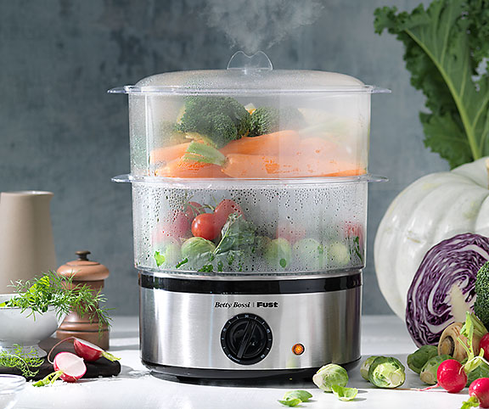
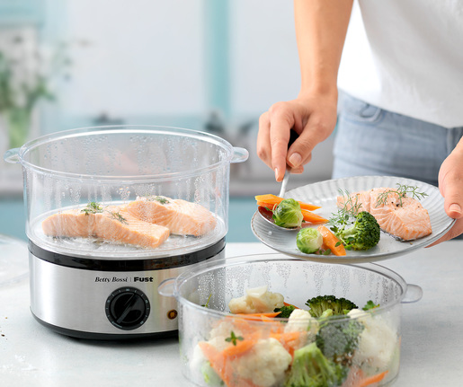
Regel 3: Gemüse und Nudeln al dente kochen
Zu lange gekochtes Essen lässt sich nicht mehr schön anrichten. „Vor allem Gemüse sollte nicht durchgekocht werden, das sieht schnell matschig aus. Man kennt das von Brokkoli“, sagt Pfuhl.
Wichtig!
=> Gemüse, Kartoffeln, Fisch und Reis im Dampf zubereiten ohne Verkoch-Gefahr!

Slide 5
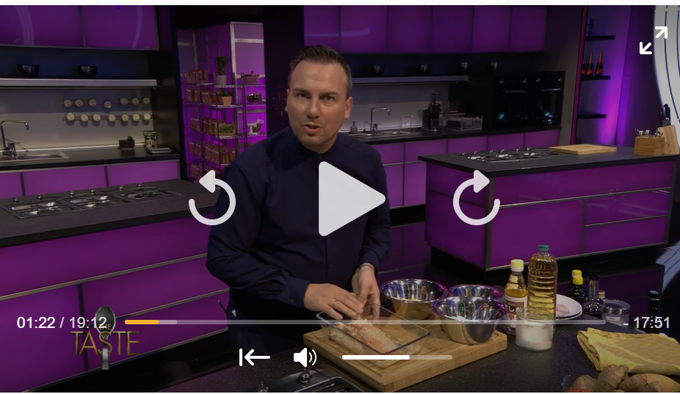
Regel 4: Fleisch mit Öl bepinseln
„Fleisch bekommt einen schönen Glanz, wenn man es mit Öl bepinselt“, sagt Pfuhl. Auch Tim Raue, Unternehmer und Sternekoch des gleichnamigen Berliner Restaurants, ist ein Fan von Öl. „Dafür nimmt man ein gutes, geschmacksneutrales Raps- oder Sonnenblumenöl“. Auch Fisch könne damit verschönert werden.
Wichtig!
=> 1 Lebensmittel in verschiedenen Texturen vorbereiten

Slide 6
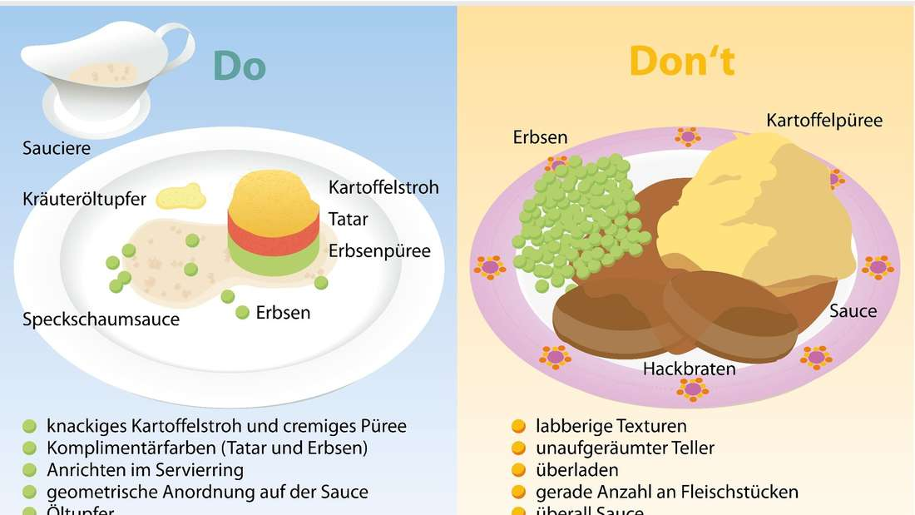
Regel 5: Beilagen in Form bringen
Um Beilagen, wie Reis anzurichten, findet Tim Raue Servierringe sinnvoll: „Klare Formen sind schöner anzusehen.“ Einen Servierring verwenden Noack und Pfuhl dagegen selten. „Der Trend geht hin zum unaufgeräumten Teller. Es sind zwar alle Komponenten erkennbar, aber nicht mit einem Servierring in Form gebracht“ sagt Pfuhl. Spaghetti drehe sie gerne mit der Gabel zu einem Nest. Statt Berge von Püree und Gemüse neben Fleisch in einem Saucenteich sollten Zutaten dezent auf dem Teller angerichtet werden. Dazu wählt man am besten auch unterschiedliche Texturen wie Kartoffelstroh statt Kartoffelpüree. Noack baut gerne „in die Höhe“. Auf Püree, Linsen oder Reis könne man Fleisch oder Fisch geben.
Wichtig!
=> Übersicht auf dem Teller macht Spass beim Essen! => Der Teller ist die Leinwand vom Koch!

Slide 7
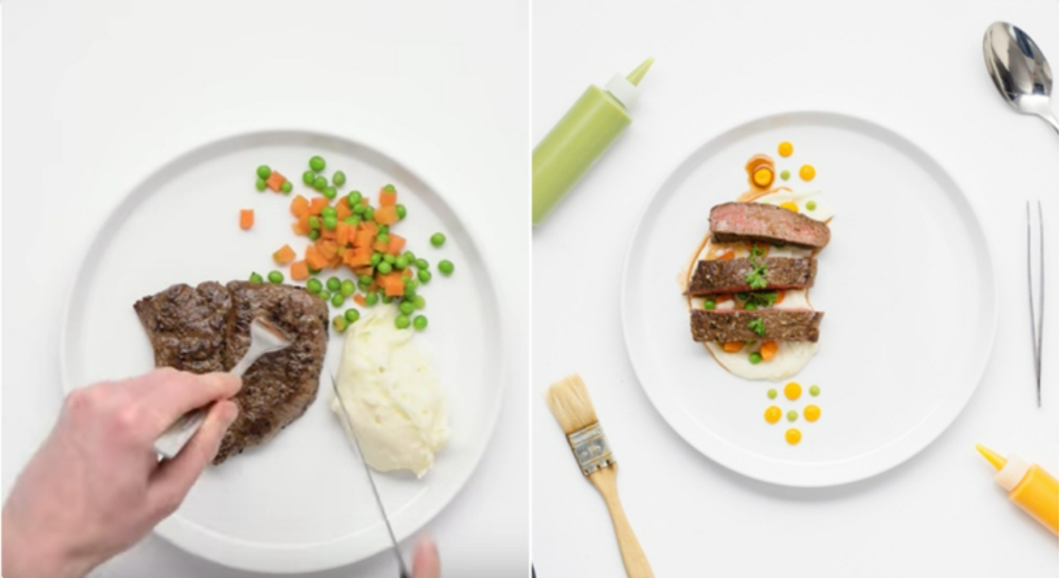
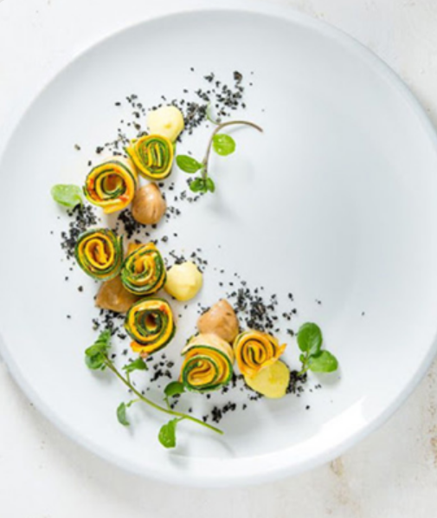
Regel 6: In geometrische Formen anrichten
„Um einen Teller schön anzurichten, kann man in geometrischen Formen denken, zum Beispiel kann man das Essen in Form eines Halbbogens anrichten“, sagt Noack. Asymmetrie sehe meistens viel spannender aus. „Das ist wie beim klassischen Mercedes-Stern“, sagt Raue. Fleischstücke können daher in ungeraden Zahlen auf den Teller gelegt werden, zum Beispiel drei Stücke Hähnchenfilet statt zwei oder vier.
Wichtig!
=> Wie der Teller angerichtet ist, zeigt die Wertschätzung für dich und deine Gäste.
=> Das Anrichten verbindet die Aromen der Gerichte! => Das Auge isst mit!

Slide 8
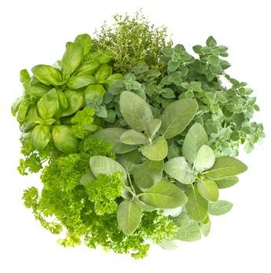
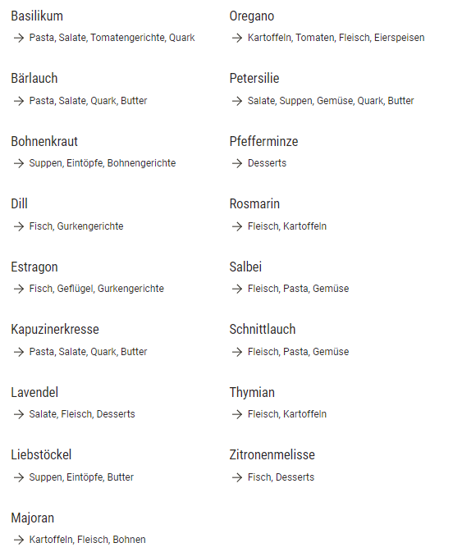
Regel 7: Kräuter sind unverzichtbar
Frische Kräuter lassen jedes Gericht schöner aussehen. Ronja Pfuhl rät dazu, diese mit etwas Wasser einzusprühen. Danach gebe man die gehackten Kräuter über das Gericht und noch ein oder zwei Doppelblätter in die Mitte. Raue rät dagegen dazu, immer ungerade Zahlen zu wählen. Außerdem solle man kleine Blätter mit großen kombinieren. Zum Beispiel Schnittlauch in drei bis vier zentimeterlange Stücke schneiden und auf den Teller legen, am besten weit oben: „Kräuter suchen immer Höhe.“
Wichtig!
=> Kräuter harmonieren mit bestimmten Lebensmitteln besonders gut!

Slide 9
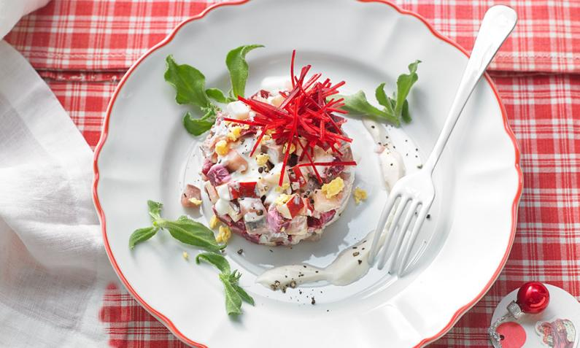
Regel 8: Gewürzpulver als Rahmen
Auch Gewürzpulver eignen sich gut zur Dekoration. Raue streut um einen Auflauf zum Beispiel Cayennepfeffer, damit das Gericht definierter aussieht. Noack verwendet auch gerne Paprika- und Kurkumapulver. Man könne eine kleine Schüssel in die Mitte auf den Teller legen und dann drumherum mit einem Sieb das Pulver streuen. „Das schaut hinterher aus wie eine Sonne“, sagt sie.
Wichtig!
=> Mit Gewürzen eine farblichen und geschmacklichen Kick geben.

Slide 10
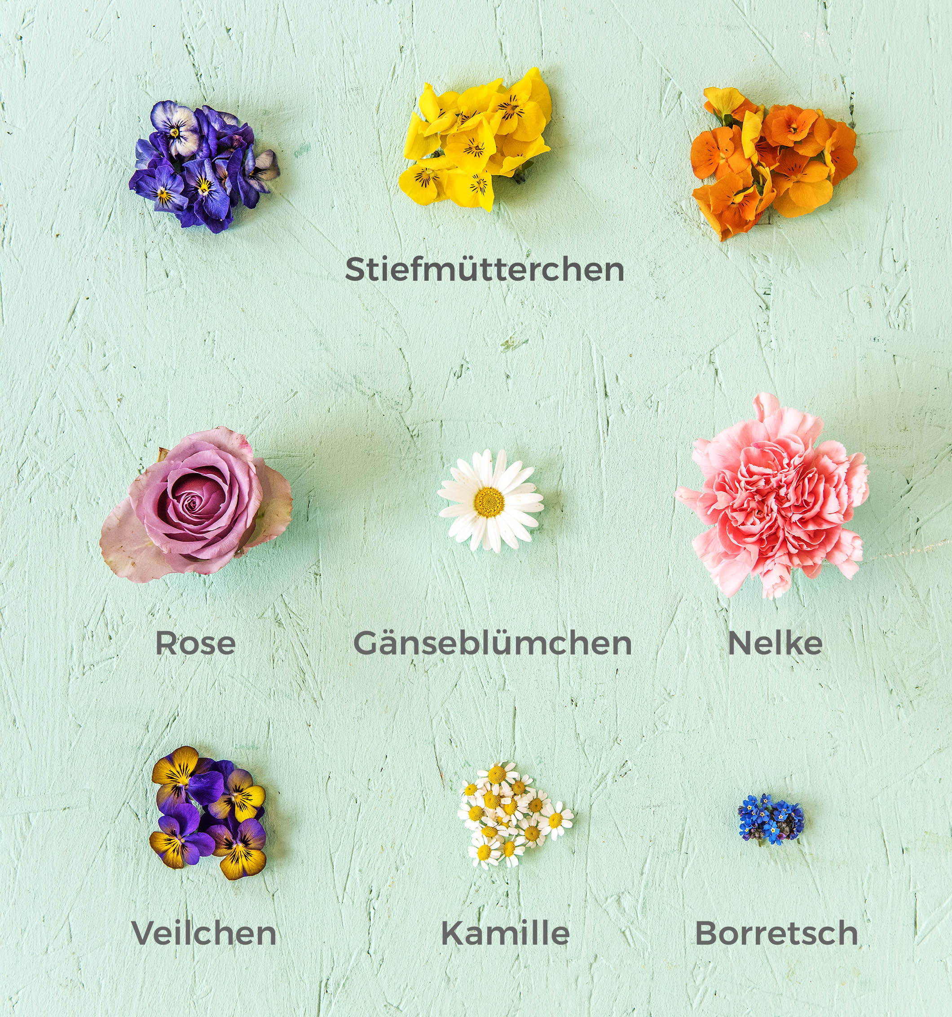
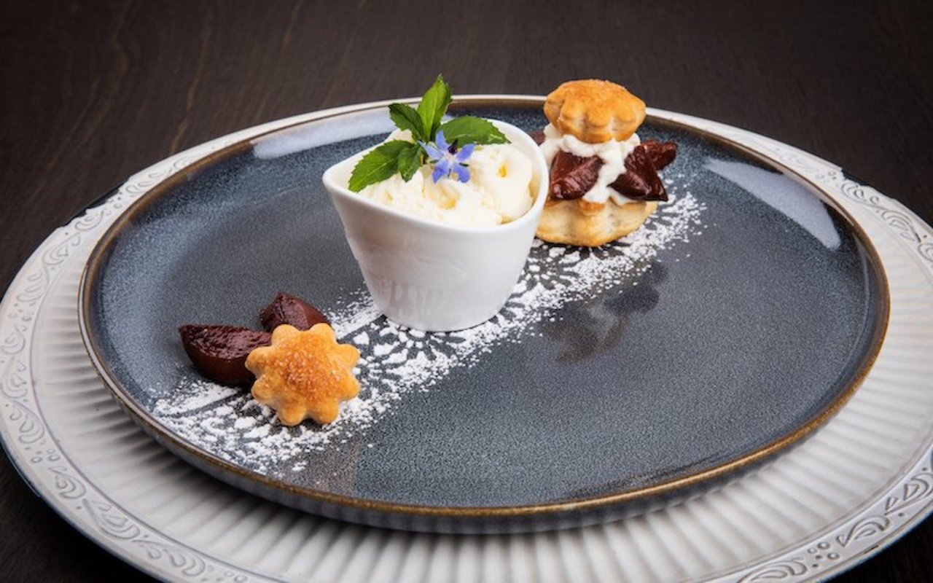
Regel 9: Blüten für sommerliche Gerichte und Desserts
Blüten wie Gänseblümchen sollten eher für süße Nachspeisen verwendet werden. Ausnahme: „Bei leichten sommerlichen Gerichten, wie zum Beispiel grünem Spargel oder Salaten, könnten sie zum Einsatz kommen“, sagt Pfuhl. „Die Garnitur sollte aber immer essbar sein“.
Wichtig!
=> Die Blüten geben nicht nur Farbe auf den Teller, sondern auch einen kleinen Aromakick.
Essbare Blüten: Unsere Top 20 für Ihren Teller - Plantura

Slide 11
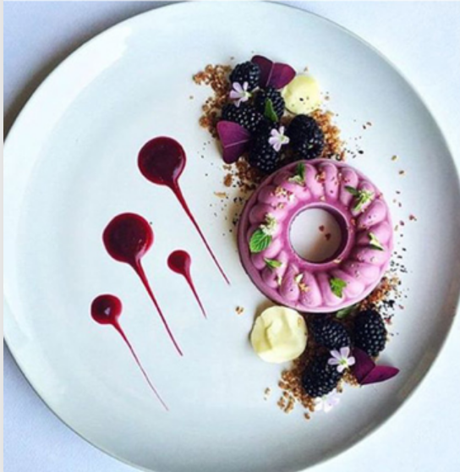
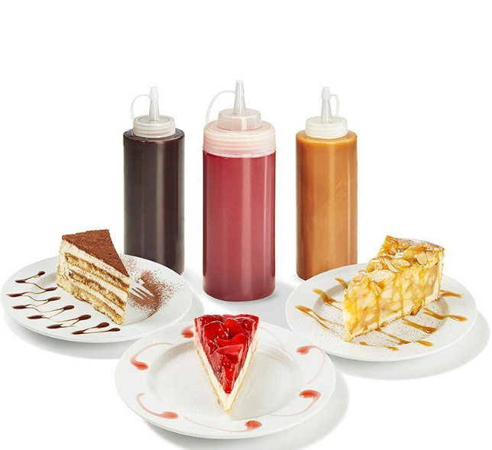
Regel 10: Soßentupfer und Öltropfen als Hingucker
Auch ein paar Tropfen Soße können das Gericht optisch aufwerten. „Hierfür tropft man punktuell mit einem Löffel Soße auf den Teller“, sagt Ronja Pfuhl. Den Rest der Soße serviert Tim Raue am liebsten separat in einer Sauciere. Er empfiehlt zudem, Kräuteröle zur Dekoration zu verwenden. Diese könne man aus frischen Kräutern und Öl, das bei 40 bis 45 Grad erhitzt wird, auch schnell selbst machen.
Wichtig!
=> Die Saucenklekse geben dem Teller eine Leichtigkeit – sie scheinen zufällig – sind aber überlegt verteilt. => praktische Helfer sind Dosier-Saucenflaschen, die auch mit einem feinen Öl gefüllt werden können.

Slide 12
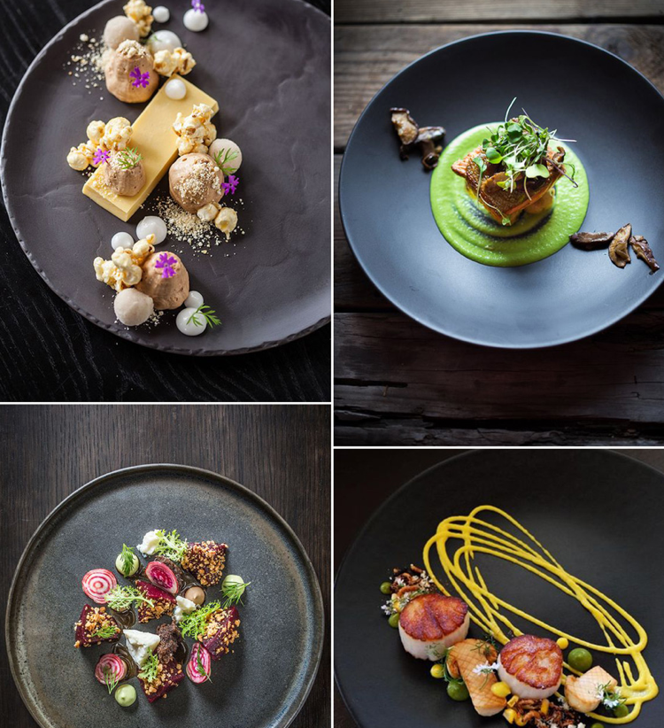
Regel 11: Buntes Geschirr vermeiden
Damit das Essen gut zur Geltung kommt, sollte man auf zu buntes Geschirr verzichten. „Am besten weißes, hellblaues oder hellgraues Geschirr nehmen“, sagt Noack. Auch Pfuhl und Raue raten von gemusterten oder geblümten Tellern ab. Allerdings mag Raue keine weißen Teller: „Diese sind grell wie Neonlicht“. Er bevorzugt beigefarbene Teller oder Teller aus Naturporzellan.
Wichtig!
=> Die Farben der Gerichte können je nach der Uni-Geschirrfarbe verstärkt werden.

Slide 13
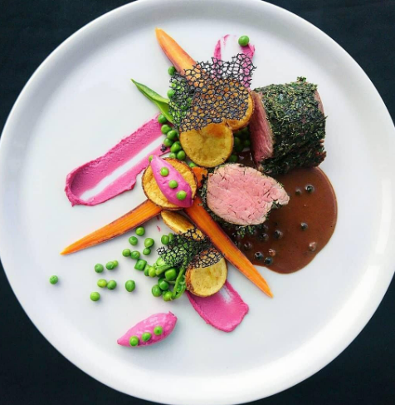
Regel 12: Teller nicht überladen
„Der Teller sollte nur etwa zu einem Drittel gefüllt werden“, sagt Anke Noack. Ronja Pfuhl plädiert dazu, den Rand des Tellers freizulassen: „Sonst wirkt es komisch“. Sternekoch Raue hat noch einen weiteren Tipp: „Nicht zu kleine Teller nehmen“. Außerdem sei noch wichtig, dass der Teller nicht zu flach sei.
Wichtig!
=> Beim Schöpfen auf den Teller die Resten warmstellen für den Nachservice.

Slide 14
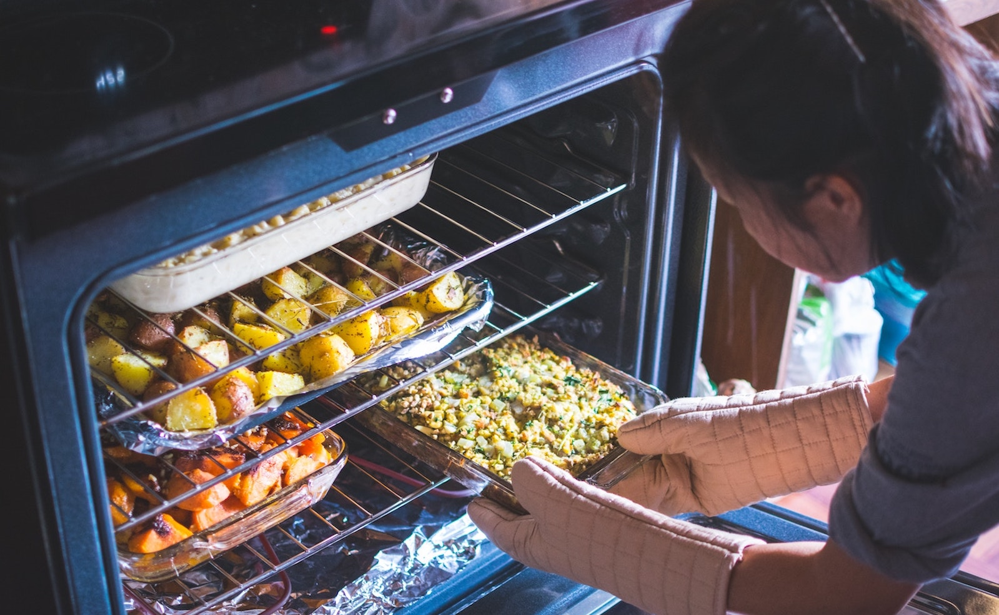
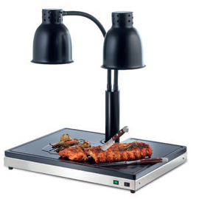
Regel 13: Essen warmhalten
„Für mich ist das Wichtigste immer, dass es schmeckt. Man sollte nicht so lange anrichten, bis das Essen kalt ist“, sagt Raue. Deshalb rät Noack dazu, schon vor dem Anrichten alle Zutaten griffbereit zu haben und die Teller bei etwa 60 Grad 20 Minuten im Ofen zu erwärmen. Vor dem Servieren solle man unerwünschte Spritzer abwischen und den Teller schlussendlich so vor den Gast stellen, wie man ihn selbst beim Anrichten gesehen hat. „Die Perspektive ist wichtig“.
Wichtig!
=> Restwärme vom Backofen nutzen, Gerichte zudecken oder unter eine Wärmelampe stellen.

Slide 15
Anrichteregel 9:
Blüten auf Tsatziki
Anrichteregel 6:
In geometrischen Formen anrichten
Anrichteregel 1:
Komplementärfarben einsetzen
Hacktätschli 130
Parmesankartoffeln R
Tsatziki 104
Kopfsalat 180
Im Halbkreis anrichten
Mit Blüten dekorieren

Slide 16
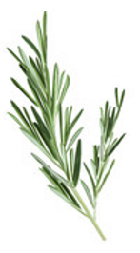
Anrichteregel 10:
Rüebli-Spiegel für Kartoffelstock
Anrichteregel 6:
In geometrischen Formen anrichten
Anrichteregel 1:
Komplementärfarben einsetzen
Anrichteregel 7:
Mit Rosmarin in die Höhe dekorieren
Mit Kräutern dekorieren
Kartoffelstock in Form bringen und mit Käse überbacken
Kartoffelnester R
Geschnetzeltes 132
Karamelisierte Karotten 104
Saucenspiegel mit Rüeblipüree R
Mise en place fürs Anrichten
In einer Linie ungerade Anzahl anrichten
Rüebli-Saucenbahn für Geschnetzeltes ziehen
Anrichtetipps | Pürees Anrichten | Schön Anrichten | Pürees ziehen - YouTube
Dessertteller dekorieren

Slide 17
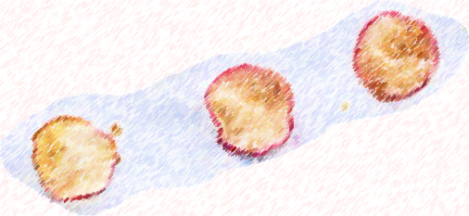
Anrichteregel 12:
Teller nicht überladen
Anrichteregel 6:
In geometrischen Formen anrichten
Anrichteregel 8:
Zitronenschale auf den Teller streuen
Anrichteregel 7:
Petersilienblatt auf Kumpir
Petersilienblatt auf Kumpir-Füllung
1 Kartoffel neben der Mitte
Kumpier R
verschiedene Füllung R
gebratene Radieslischeiben R
Mise en place fürs Anrichten
In einer Linie ungerade Anzahl anrichten
Teller nicht überladen
Anrichtetipps | Pürees Anrichten | Schön Anrichten | Pürees ziehen - YouTube
Dessertteller dekorieren

Slide 18
Anrichteregel 2:
Verschiedene Texturen
Sauce und knusprig gebratene Schupfnudeln
Gemüse als Spiegel
Schupfnudeln R
Gemüse als Spiegel
Karamelisierte Karotten 104
Teller nicht überladen
Anrichtetipps | Pürees Anrichten | Schön Anrichten | Pürees ziehen - YouTube
Dessertteller dekorieren

Slide 19
Gepflegte Trendküche
=> schön anrichten
=> Garnituren einsetzen
=> Menüs mit Pfiff, persönliche Kreationen
SOL - Routine- Praxis-Technik
Routine => Planung von Menüs, Rezepte umsetzen
Praxis => Arbeitsplanung, Optimaler Teller (Ernährung)
Technik => Zubereitungen, Anrichten
13 goldene Regeln für das Anrichten (24garten.de)
Aromen Das Kochbuch von Heiko Antoniewicz - Buch kaufen | Ex Libris

Slide 20
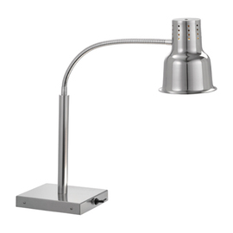
Bartscher Wärmelampe IWL250ST Edelstahl | Strahlfarbe weiß L 200 mm B 250 mm H 700 mm (intergastro.ch)
170.00

